Slide 1
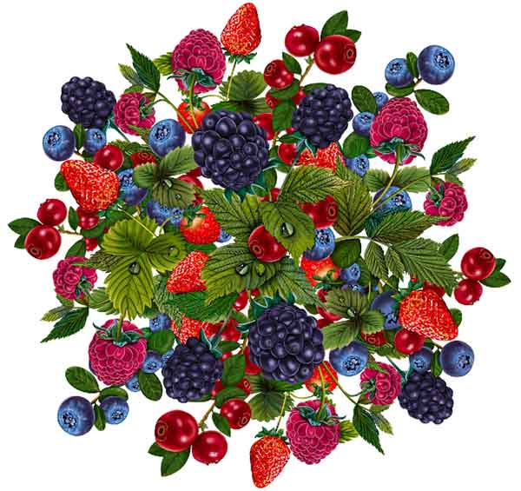
ЯГОДЫ
ЛЕСНЫЕ И САДОВЫЕ

Slide 2
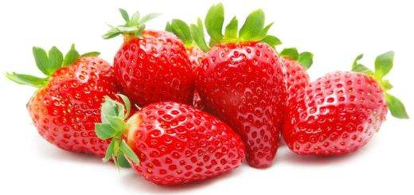
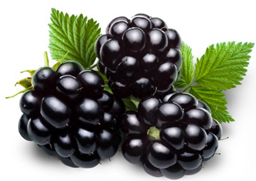
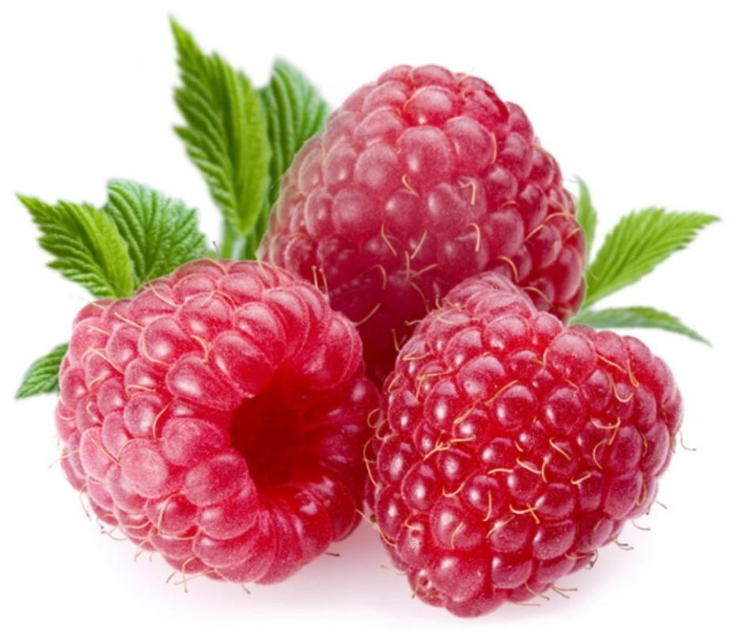
Загадки:
В жаркий солнечный денёк
На грядке вспыхнул огонёк!
Ты не бойся, посмотри-ка -
Что за ягодка?...
Клубника.
Не на шутку, а всерьёз Куст колючками оброс. Тёмных ягодок сорви-ка. Что за кустик?
Ежевика
Сладких ягод соберите,
Для варенья припасите,
От простуды, от ангины
С чем поможет чай? – С ...
малиной.

Slide 3
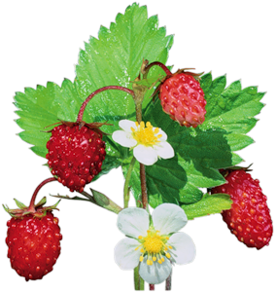
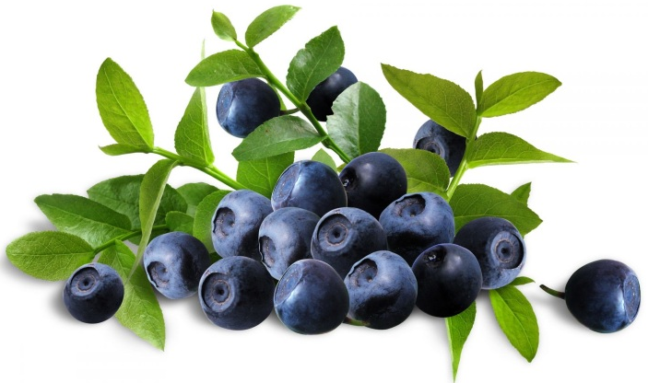
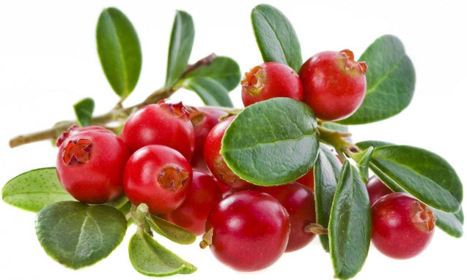
Ягодку сорвать легко —
Ведь растет невысоко.
Под листочки загляни-ка —
Там созрела ...
земляника
Много тёмно-синих бус
Кто-то уронил на куст.
Их в лукошко собери-ка.
Эти бусины —...
черника
В лесу глубокой осенью
Везде, где мох растет,
Краснеет эта ягода
По кочкам средь болот.
Словно бусинка вот тут
На стебельке повисла.
Глянешь - слюнки потекут,
А раскусишь - кисло!
Клюква

Slide 4
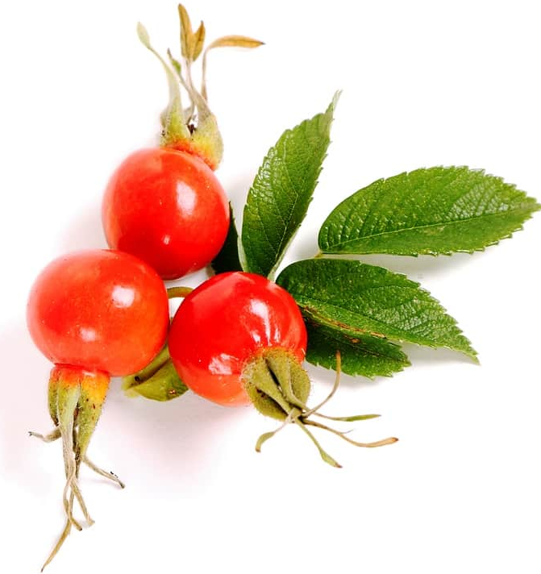
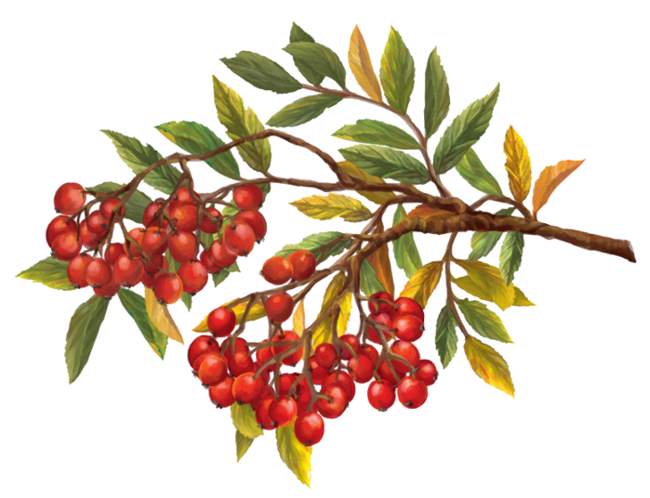
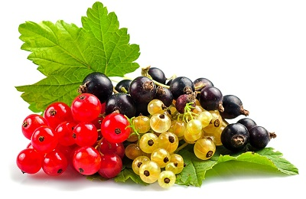
Где-то в чаще дремучей, За оградой колючей, У заветного местечка Есть волшебная аптечка. Там красные таблетки Развешаны на ветке.
Шиповник
Это дерево по моде, Осенью одели вроде, Ягоды на нём не сладость, Зато глазу смотреть - радость Садам и лесу украшенье, А друзьям-птицам угощенье.
Рябина
Ярко-красных, чёрных, белых
Ягодок попробуй спелых.
Сельский сад — их родина.
Что это?
Смородина

Slide 5
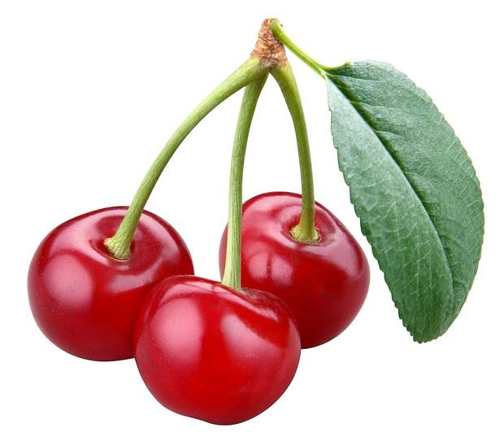
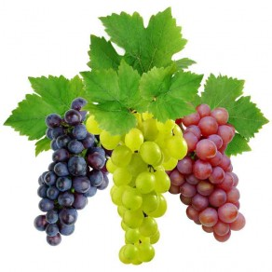
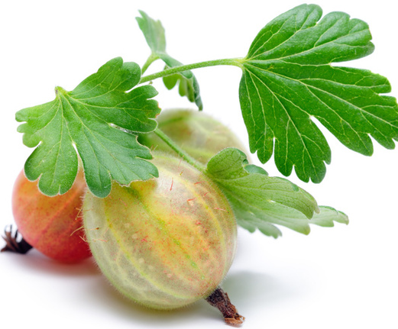
Длинноножка хвалится — Я ли не красавица, А сама-то — с косточкой Да в красненькой кофточке.
Вишня
Ягоды на тонкой ветке — Все лозы родные детки. Съешь всю гроздь и будешь рад. Это — сладкий...
виноград.
На колючей тонкой ветке В полосатых майках детки. Куст с шипами — не шиповник, Как зовется он?
Крыжовник
Notes:
Назовите ягоды-отгадки. Какие бывают ягоды? (Садовые и лесные)

Slide 6
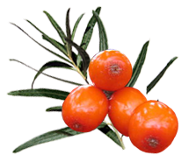
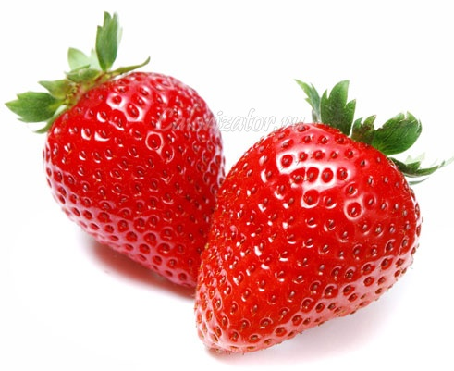
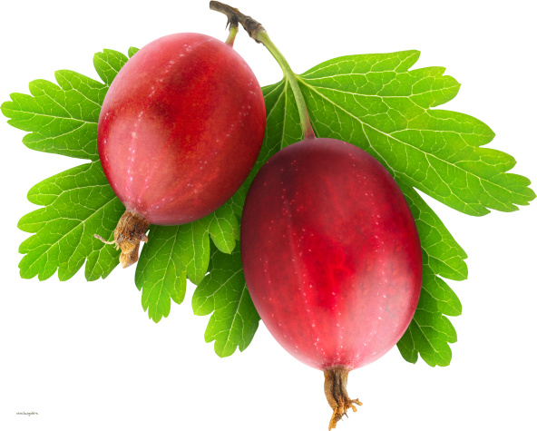
САДОВЫЕ
Notes:
Какие из этих ягод были в отгадках? Где они растут?

Slide 7
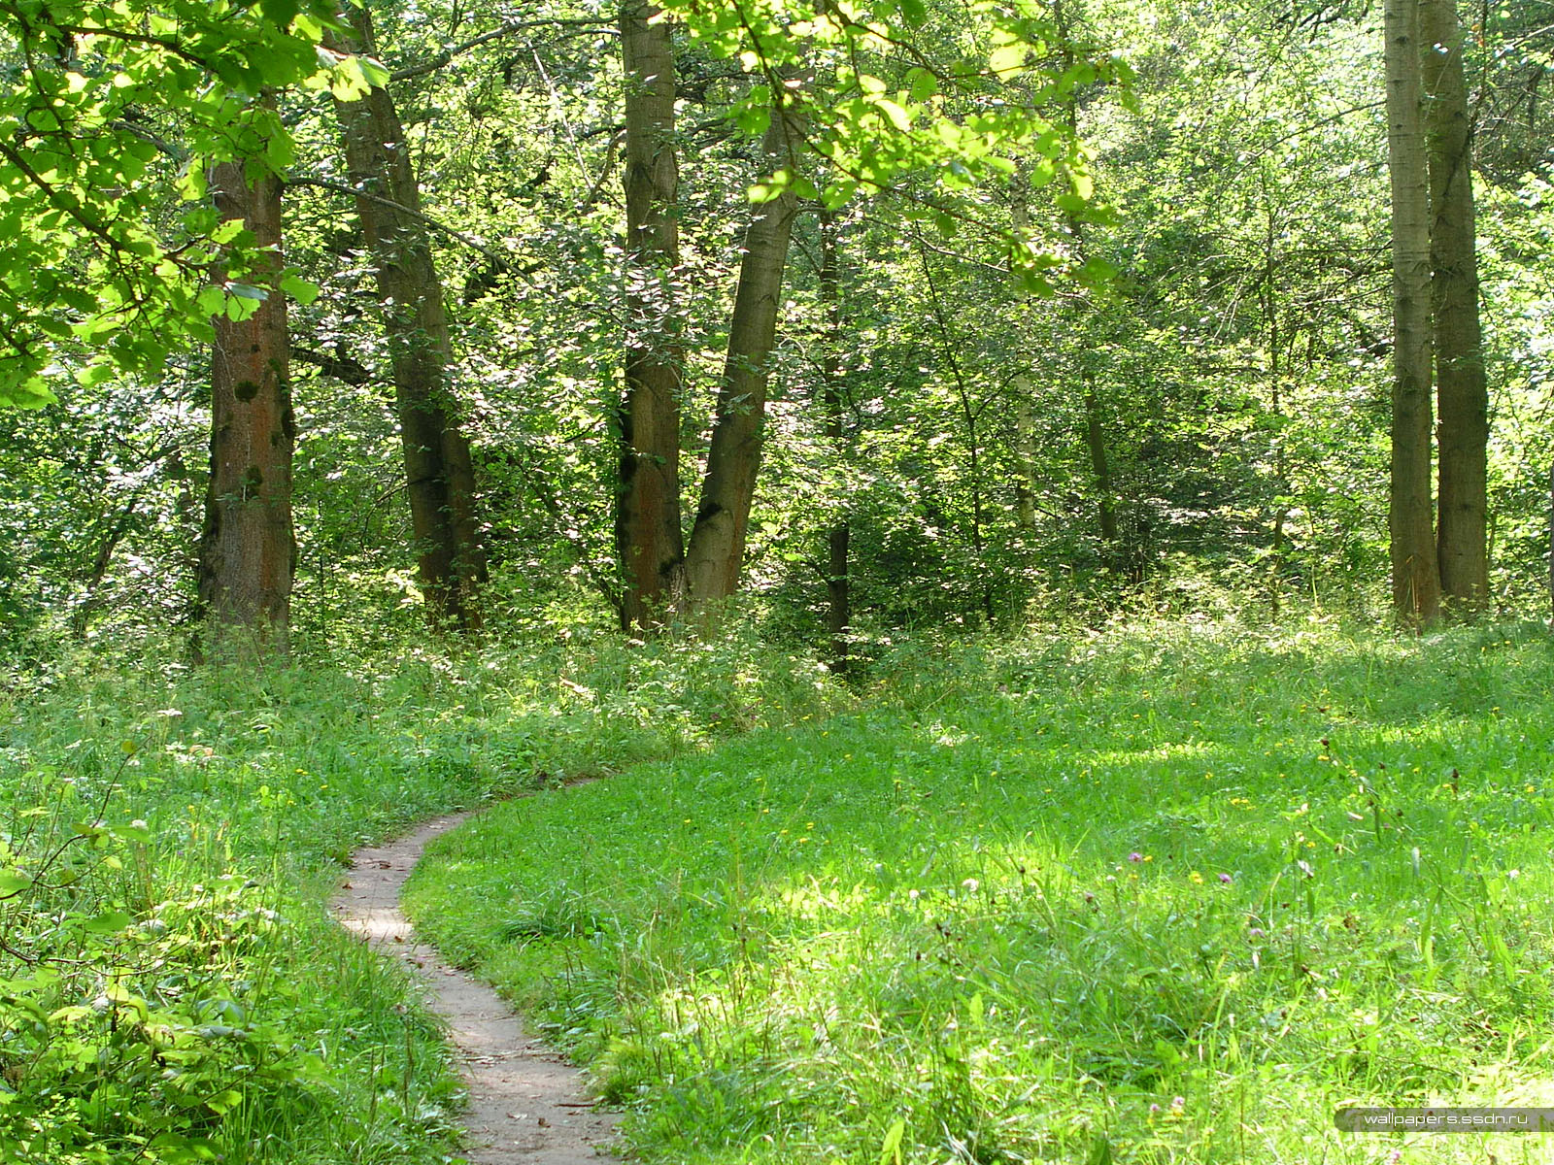
Сердце наше радует
Полдень золотой.
Мы идём по ягоды
По тропе лесной.

Slide 8
Физкультминутка.
Раз, два, три, четыре, пять. Будем ягоды считать. Собираем землянику, Справа спеет земляника. Ищем вкусную чернику, Слева – сладкая черника. Голубику, костянику, Справа красная брусника. Слева спеет ежевика. Ягоды все соберем Отдохнем, и домой пойдём. | Выполнение движений по тексту.

Slide 9
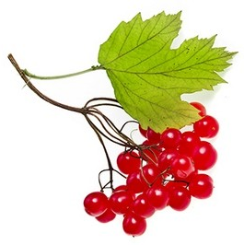
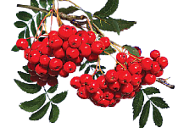
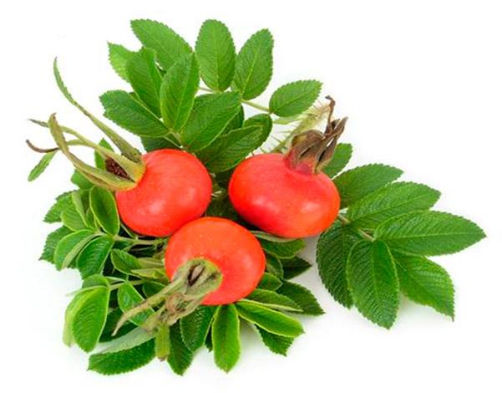
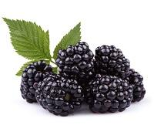
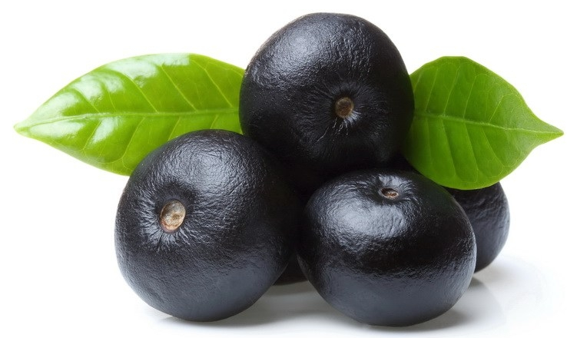
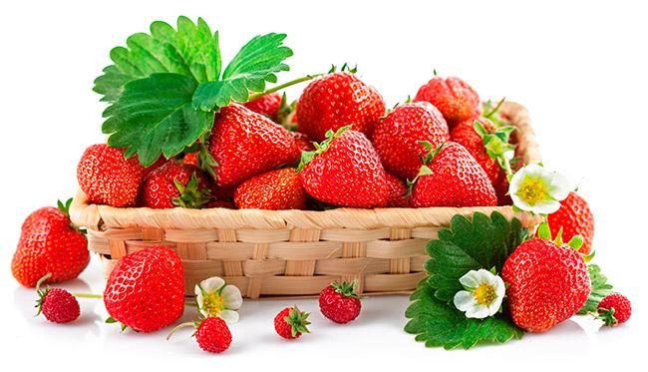
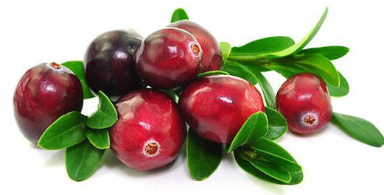
ЛЕСНЫЕ
Notes:
Какие из этих ягод были в отгадках?

Slide 10
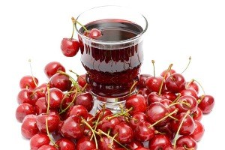
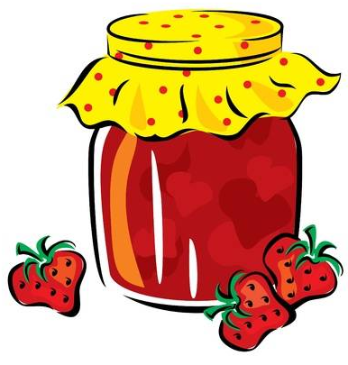
Дидактическая игра «Какое варенье?»
– Из малины какое варенье?
Из малины малиновое варенье и т.д. – Из клубники – – Из земляники – – Из черники – – Из клюквы – – Из облепихи – – Из ежевики, – Из рябины – – Из смородины – – Из крыжовника –
Дидактическая игра «Какой компот?»
– Из малины какой компот? Из малины малиновый компот и т.д. – Из клубники – – Из земляники – – Из черники – – Из клюквы – – Из облепихи – – Из ежевики – – Из рябины – – Из смородины – – Из крыжовника –

Slide 11
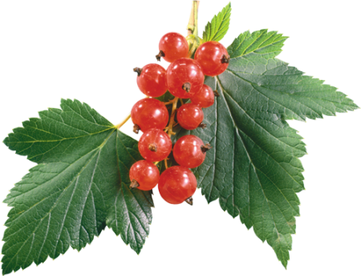
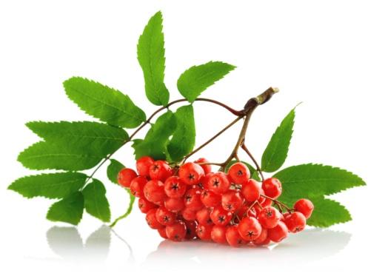
Дидактическая игра «Скажи со словом ягодный» Кисель – ягодный кисель; Варенье – Компот – Джем – Повидло – Начинка – Мармелад – Мороженное – Соки – | Дидактическая игра «Исправь ошибки» Земляника растёт на дереве. Малина растёт на грядке. Смородина растёт на болоте. Клубника растёт на кусте. Клюква растёт на рябине. Черника растёт в саду.

Slide 12
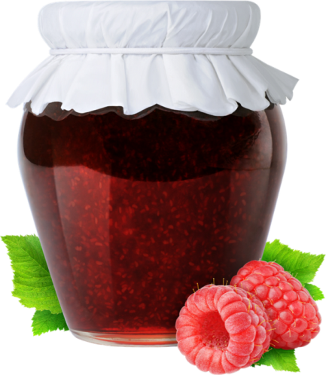
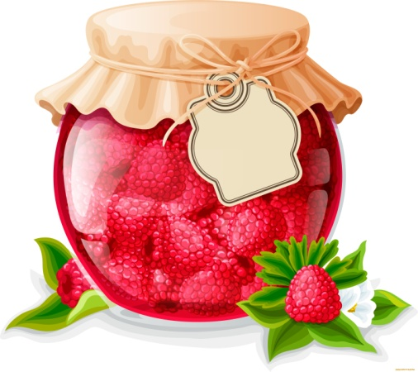
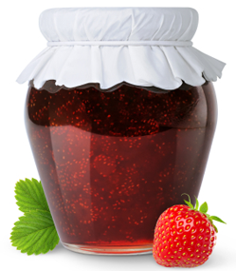
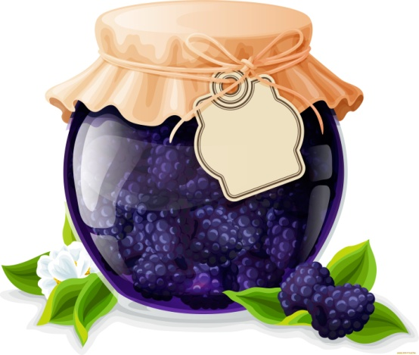
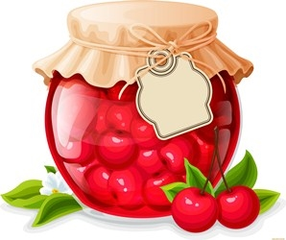
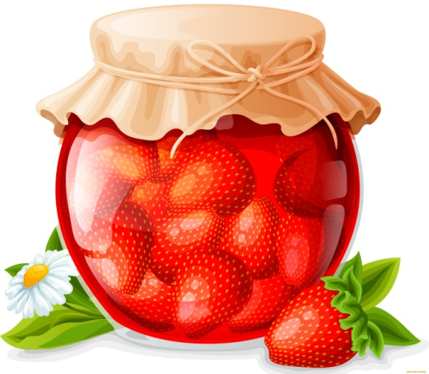
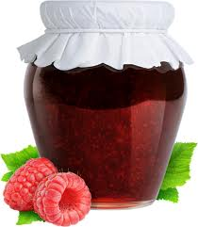
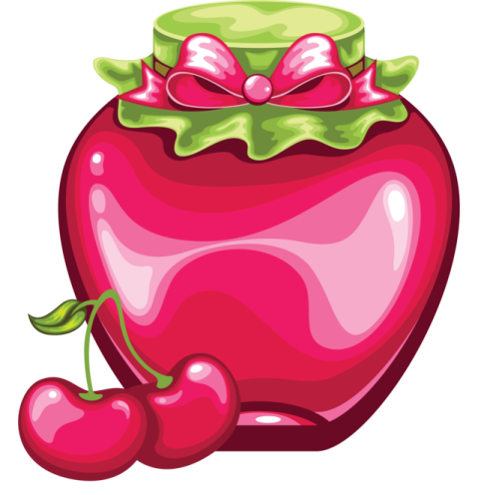
Notes:
Посчитайте, сколько банок с вареньем? Запомните. Какое варенье в этих банках?

Slide 14
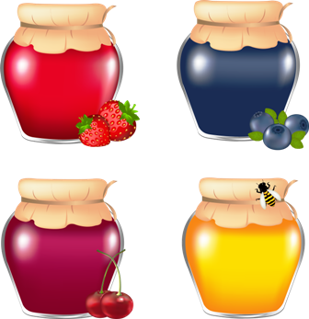
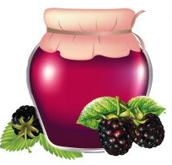
Игра «Четвёртый лишний»
Notes:
Какая банка из них лишняя и почему?

Slide 15
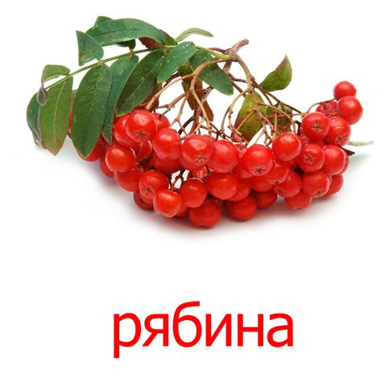
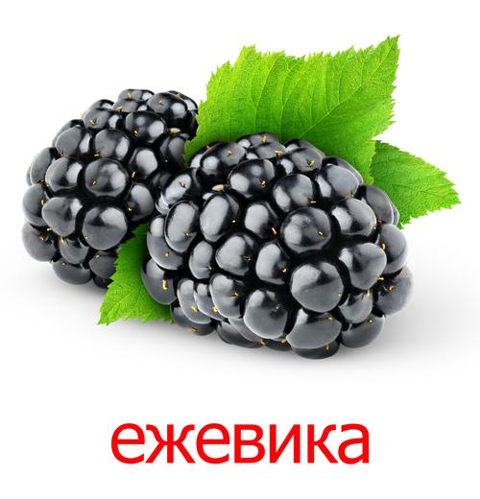
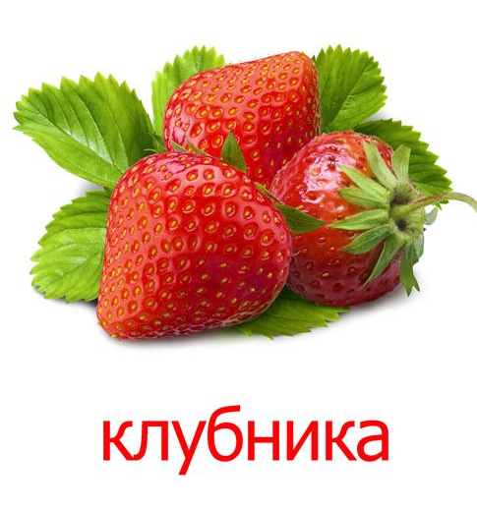
Игра «Четвёртый лишний»

Slide 16
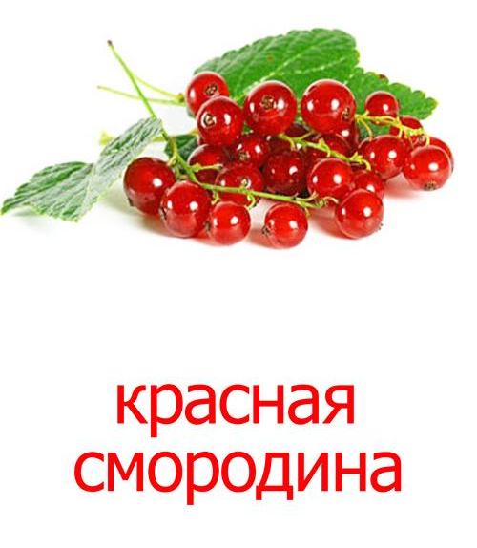
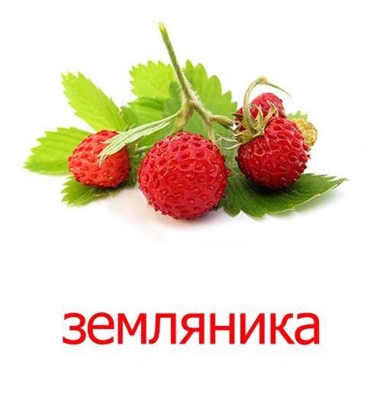
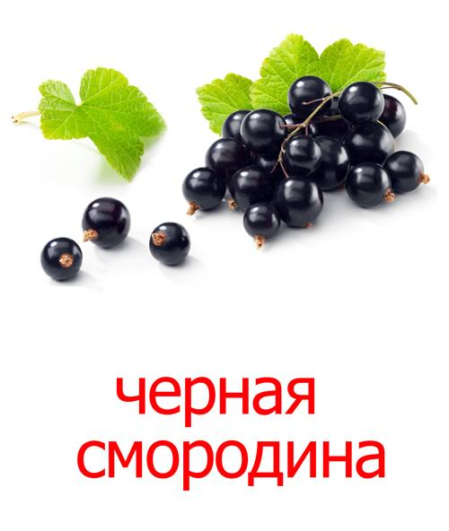
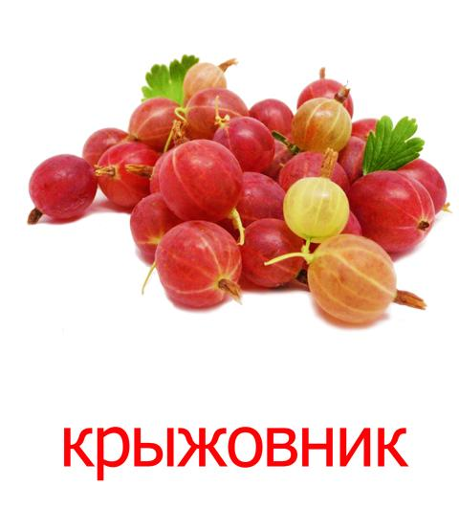
Игра «Четвёртый лишний»

Slide 17
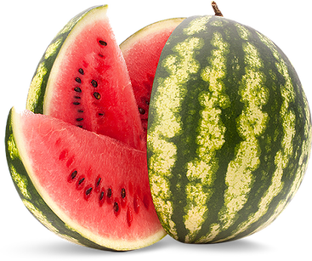
Вкусный арбуз. Мы большой арбуз купили. И домой скорей пошли. Там его мы долго мыли, Обтирали, как могли. Разрезали вдоль полосок, А потом и поперек. По рукам и подбородку Сладкий сок арбузный тёк. | Руки в кольце над головой. Потираем руку об руку. Сжимаем и разжимаем кулаки. Ударяем ребром ладони обеих рук по столу. Вытираем сок с рук.

Slide 18
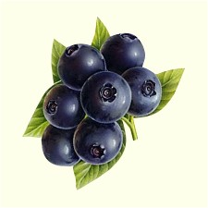
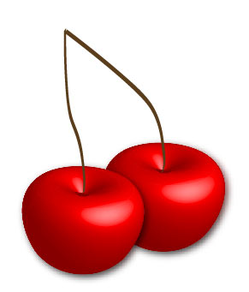
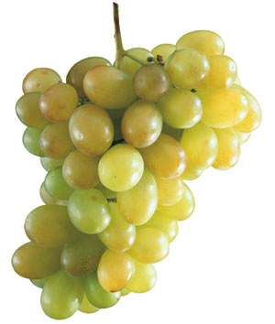
А теперь назови ягоды по порядку, начиная с первой.
1.
2.
3.

Slide 19
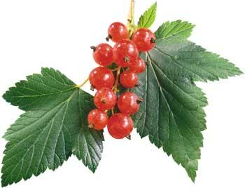
1.
3.
2.

